Slide 1
项目答辩-----steam游戏合集
队名：20K队

Slide 2
目录
CONTENT
01
小组简介及成员分工
02
简版雷电
Steam游戏集合
03
贪吃蛇
04
弹球王子

Slide 3

1
小组简介及成员分工

Slide 4

小组成员
大佬1
大佬2
大佬3
吃瓜群众
庄杰：
负责简版雷电模块
谢绍贵：
负责贪吃蛇模块
马佳远：
负责弹球王子
其他人：
顺风划水不用浆，全靠浪

Slide 5
团队主旨
简洁即优雅！
。
。
Simple is elegance!
。
LOGO | COMPANY

Slide 6
playing time
下面是游戏时间。

Slide 7
成果展示
等下再展示！！！

Slide 8
2
雷电
经典游戏，很厉害的 。

Slide 9
负责人：庄杰
游戏改进：
1.添加了双人“开黑”模式：
让那个’Ta’陪你一起玩
玩家1：WASD 玩家2：上下左右
2.增加子弹补给包：
更换子弹皮肤，速度及个数增加
3.增加炸弹补给包：
炸毁小，中，大敌人各一个

Slide 10
板块需要改进的地方：
2
4
敌人不能发射子弹，趣味性不强
图片素材及背景单调，观赏性有待提高
可增加排行榜等功能
未将对象实例化，重复代码多
1
3

Slide 11
3
贪吃蛇
这个也很厉害的。

Slide 12
负责人：谢绍贵
功能实现
01
02
03
04
实现难度选择,不同难度对应不同速度
分数及速度显示，
暂停和继续按钮的实现
蛇吃食物、伸长及转换方向实现

Slide 13
4
弹一弹
这个一般。

Slide 14

特性：
低仿微信小游戏“最强弹一弹”
开源，免费
简洁的界面，玩游戏都是一种享受
仿真重力（虽然出现了一些bug）
操作：
鼠标移动瞄准，鼠标点击发射小球
砖块超过警戒线游戏结束
游戏 | 弹一弹

Slide 15
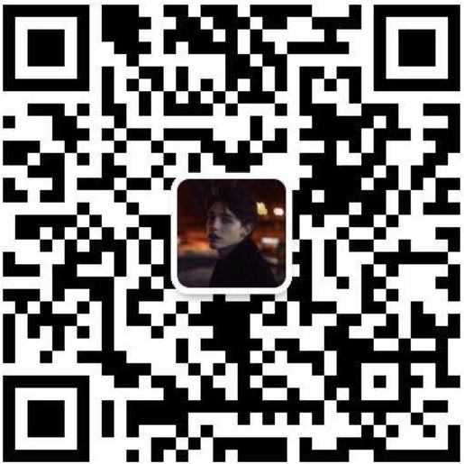
THANK YOU !
游戏内测中！-----扫码免费体验

